Slide 1


Joint Research Centers
Accordi Quadro Strategici di Ricerca
22 ottobre 2021

Slide 2
La creazione di Accordi Strategici di Ricerca rientra
nell’ambito della terza missione di Ateneo. ​
Crea impatto economico e valorizza la ricerca e l'innovazione
nel territorio in cui opera l’università.

Slide 3
Joint Research Centers
ACCORDI QUADRO
Istituzionali
Enti/Istituzioni/associazioni
> 2Y
Ricerca
Open Innovation
Infrastrutture
Formazione
ACCORDI QUADRO
di Ricerca Dipartimentali
> 2Y
IPR e Riservatezza concordati
> 1 dip
> = 3Y
Comitato di Gestione
IPR e Riservatezza concordati
ACCORDI STRATEGICI CON PARTNER INDUSTRIALI DI MEDIO/LUNGO PERIODO CON COINVOLGIMENTO DI PIÙ COMPETENZE/AREE DI ATENEO
ACCORDI QUADRO
NON di Ricerca
> 2Y

Slide 4
ACCORDI ATTIVI NEL 2021
185
Accordi quadro attivi

Slide 5
ACCORDI ATTIVI NEL 2021
185
Accordi quadro attivi
100 PA, Enti, Istituzioni, Fondazioni…

Slide 6
ACCORDI ATTIVI NEL 2021
185
Accordi quadro attivi
100 PA, Enti, Istituzioni, Fondazioni…
85
Aziende

Slide 7
ACCORDI ATTIVI NEL 2021
185
Accordi quadro attivi
100 PA, Enti, Istituzioni, Fondazioni…
85
Aziende
27 Accordi Quadro a singolo Dipartimento/Area

Slide 8

ACCORDI ATTIVI NEL 2021
185
Accordi quadro attivi
100 PA, Enti, Istituzioni, Fondazioni…
85
Aziende
27 Accordi Quadro a singolo Dipartimento/Area
58

Slide 9
ACCORDI ATTIVI NEL 2021
185
Accordi quadro attivi
100 PA, Enti, Istituzioni, Fondazioni…
85
Aziende
27 Accordi Quadro a singolo Dipartimento/Area
58
147.757.266 €
Valore complessivo del
portfolio

Slide 10
ACCORDI ATTIVI NEL 2021
185
Accordi quadro attivi
100 PA, Enti, Istituzioni, Fondazioni…
85
Aziende
27 Accordi Quadro a singolo Dipartimento/Area
58
147.757.266 €
Valore complessivo del
portfolio

Slide 11
ACCORDI ATTIVI NEL 2021
185
Accordi quadro attivi
100 PA, Enti, Istituzioni, Fondazioni…
85
Aziende
27 Accordi Quadro a singolo Dipartimento/Area
58
147.757.266 €
Valore complessivo del
portfolio

Slide 12
I NOSTRI MAIN PARTNERS
Valore del portfolio 135.000.000 €
17
Main partners > 1M€

Slide 13

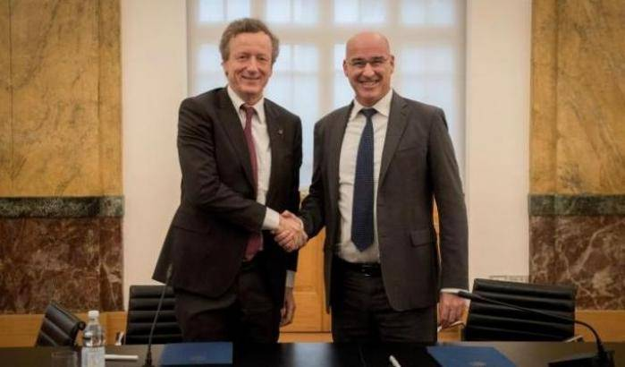



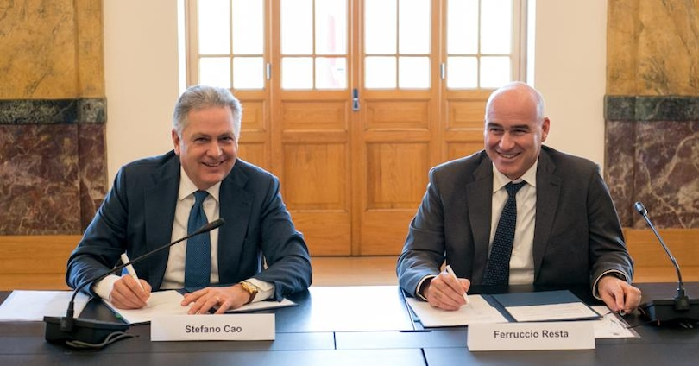

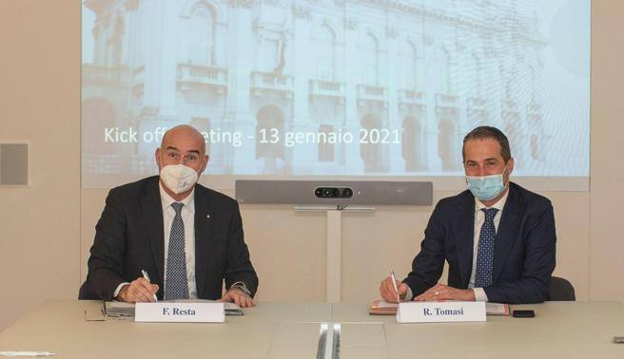

I NOSTRI MAIN PARTNERS
Valore del portfolio 135.000.000 €
17
Main partners > 1M€
2.000.000€ - 5.000.000€

Slide 14


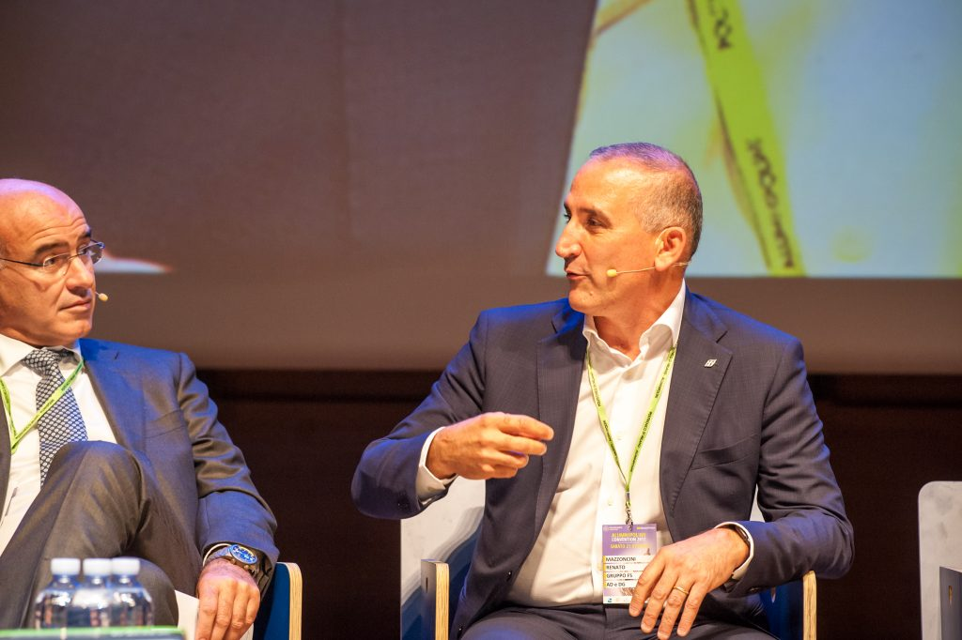

I NOSTRI MAIN PARTNERS
Valore del portfolio 135.000.000 €
17
Main partners > 1M€
5.000.000€ - 10.000.000€

Slide 15
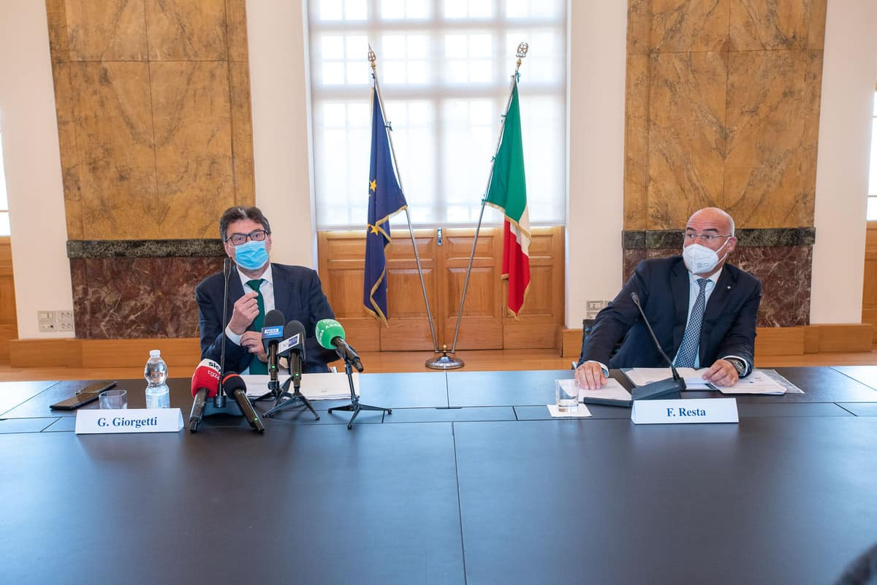

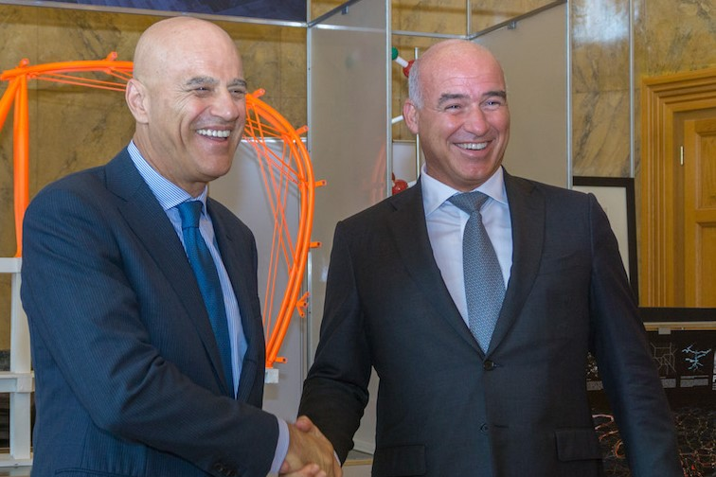

I NOSTRI MAIN PARTNERS
Valore del portfolio 135.000.000 €
17
Main partners > 1M€
> 10.000.000€

Slide 16











NEL 2021
41.244.765 €
6 RINNOVI
RINNOVI
75.900.000 €
11 NUOVI ACCORDI
NUOVI ACCORDI
IN DEFINIZIONE: 8.875.000 €

Slide 17
UPDATE OBIETTIVO
DA PIANO STRATEGICO 2020-2022
VALORE DEL VENDUTO DEI JRC PER ANNO
OBIETTIVO TRIENNIO 2020 - 2022 |  | 2020 | 2021* | 2022*
Obiettivo | 50.000.000 € | 15.000.000 € | 17.000.000 € | 18.000.000 €
TARGET | 59.677.660 € | 24.329.149 € | 16.910.724 € | 18.437.787 €
Venduto: somma del valore dei contratti attuativi attivati nell'anno di pertinenza
* 2021 e 2022 : dati del venduto al 30/09/2021

Slide 18
MONITORAGGIO
Finanziamento utilizzato/previsto nell’accordo (>1 stimolo su nuove iniziative)
Numero di dipartimenti/servizi di Ateneo coinvolti (fine/inizio >1 crescita)
Numero di ricercatori coinvolti
Numero di dottorati avviati
Numero di pubblicazioni
Numero di brevetti
ATTIVITA' | # Dipartimenti Coinvolti | # Persone Coinvolte | PO/PA | RIC | PhD | Assegnisti | Personale Tecnico/Amministrativo | Brevetti | Pubblicazioni su Rivista | Pubblicazioni a congresso
A1
A2
A3

Slide 19
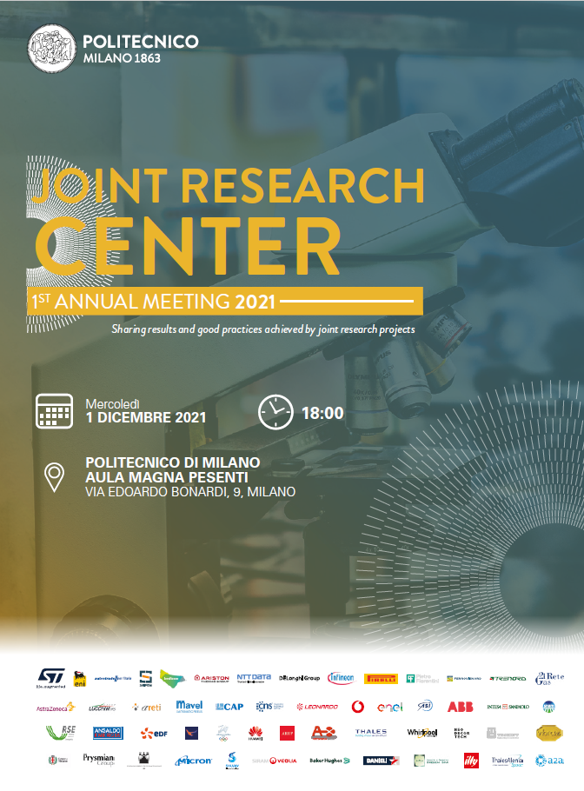
COMUNICAZIONE
Eventi di restituzione a fine anno
Comitato di gestione
Divisioni interne all’azienda
Dipartimenti Polimi
Dipendenti azienda
Dottorandi Polimi

Slide 20
COMUNICAZIONE
Eventi di restituzione a fine anno
Comitato di gestione
Divisioni interne all’azienda
Dipartimenti Polimi
Dipendenti azienda
Dottorandi Polimi
1° JRC ANNUAL MEETING

